Slide 1




Estudio de medición de la Feria Internacional del Libro, en el marco de las mediciones de eventos culturales masivos generadas dentro del proyecto de
Cuenta Satélite de Cultura.
23 DE AGOSTO AL 1 DE SETIEMBRE DEL 2013

Slide 2
AGENDA
1
Objetivo General
2
Medición de visitación
3
Encuesta de Opinión al Público
4
Estudio Económico
5
Conclusiones Generales

Slide 3
1. OBJETIVO GENERAL
Realizar la medición de los eventos en Feria Internacional del Libro, que contemple número de asistentes, visitaciones, caracterización del público asistente y exploración de las ganancias de las personas que expongan y realicen ventas dentro de ambos eventos, así como la recopilación y clasificación de la información económica necesaria
para aportar indicadores monetarios y no monetarios
a la Cuenta Satélite de Cultura.

Slide 4
DEFINICIONES
VISITACIÓN GENERAL: La cantidad de visitas que se realizaron a la Feria del Libro, es decir al perímetro de la Antigua Aduana, Museo de Arte y Diseño Contemporáneo y Espacio Cultural Carmen Naranjo.
VISITACIÓN POR SALON: la cantidad de visitas a cada uno de los salones que existían en la Feria del Libro, es decir en Casa del Cuño, La Nave, Teatro de La Aduana, Museo de Arte y Diseño Contemporáneo, Sala de Ensayos de la CNT y Espacio Cultural Carmen Naranjo.
ASISTENCIA: La cantidad de personas que asistieron a la Feria del Libro.

Slide 5
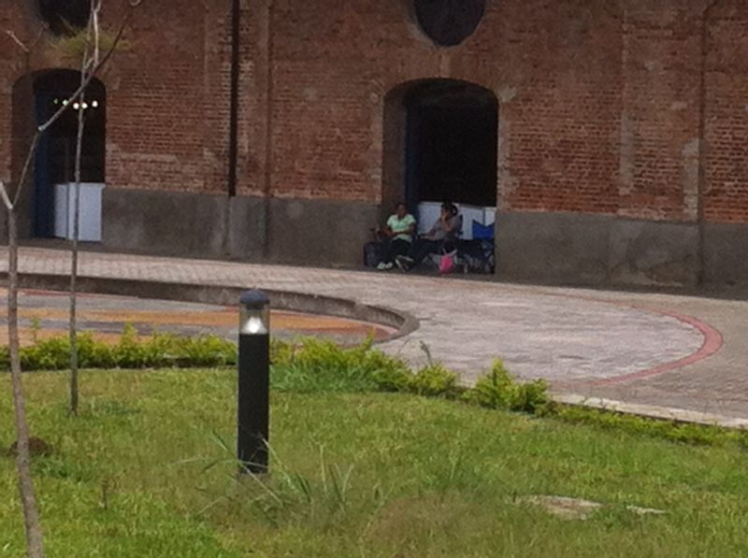
2. MEDICIÓN DE VISITACIÓN

Slide 6
2.1. METODOLOGÍA
POBLACIÓN:
  Todos(as) los(as) visitantes de la FERIA INTERNACIONAL DEL LIBRO 2013, la cual se desarrollo los días del viernes 23 de agosto al domingo 1 de setiembre del 2013; en La Antigua Aduana: La Nave – Explanada – Casa del Cuño; Espacio Cultural Carmen Naranjo; y Museo de Arte y Diseño Contemporáneo.
INSTRUMENTO DE RECOLECCIÓN:
Contadores manuales y formulario
PUERTAS:
CUADRO A. DISTRIBUCIÓN DE PUERTAS POR LUGAR.
LUGAR | CANTIDAD DE PUERTAS
Antigua Aduana | 12
Espacio Cultural Carmen Naranjo | 1
Museo de Arte y Diseño Contemporáneo | 1
TOTAL | 14

Slide 7
VISITACIÓN GENERAL
65.340

Slide 8
VISITACIÓN GENERAL
Gráfico 1. Distribución de visitas a la Feria del Libro por fecha.
17%
Fuente: Cuadros Feria del Libro 2013. V X D.

Slide 9
VISITACIÓN GENERAL
Gráfico 2. Distribución de visitas a la Feria del Libro
por tipo de persona.
47%
Fuente: Cuadros Feria del Libro 2013. V X TP.

Slide 10
VISITACIÓN GENERAL
Gráfico 3. Distribución de visitas a la Feria del Libro por hora.
Llegada de escolares
17%
Fuente: Cuadros Feria del Libro 2013. V X H.

Slide 11
VISITACIÓN POR SALÓN
97.231

Slide 12
VISITACIÓN POR SALÓN
Gráfico 5. Distribución de visitas a la Feria del Libro por salón,
de acuerdo a la fecha.
Fuente: Cuadros Feria del Libro 2013. V X F SA.

Slide 13
VISITACIÓN POR SALÓN
Gráfico 6. Distribución de visitas a la Feria del Libro por salón,
de acuerdo a la hora.
Fuente: Cuadros Feria del Libro 2013. V X H SA.

Slide 14
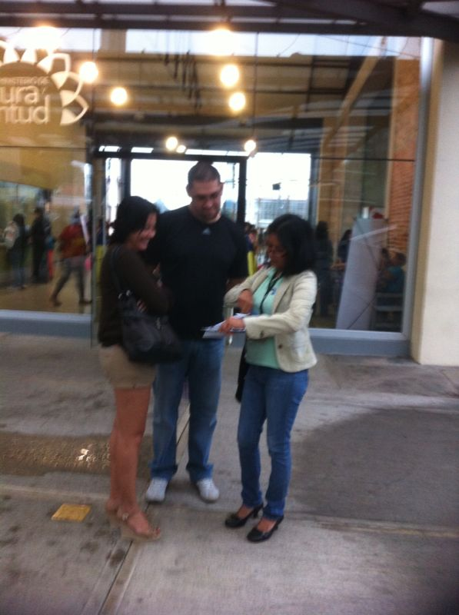
3. ENCUESTA DE OPINIÓN AL PÚBLICO

Slide 15
3.1. METODOLOGÍA
POBLACIÓN:
  Todos(as) los(as) visitantes de la FERIA INTERNACIONAL DEL LIBRO 2013, la cual se desarrollará los días del viernes 23 de agosto al domingo 1 de setiembre del 2013; en La Antigua Aduana: La Nave – Explanada – Casa del Cuño; Espacio Cultural Carmen Naranjo; y Museo de Arte y Diseño Contemporáneo.
MÉTODO DE RECOLECCIÓN:
Encuesta personal de salida; en las distintas puertas de la Feria del Libro.
CUESTIONARIO:
Estructurado, con preguntas abiertas, semiabiertas y cerradas, realizado en conjunto por las profesionales en Estadística de AIMEC Consultores y por personeros del Ministerio de Cultura y Juventud
MUESTREO:
Aleatoria, con un margen de error del 4% y una confianza del 95%, arrojando un tamaño total de muestra de 600 personas.

Slide 16
Gráfico 1. Cantidad de días que habían visitado la Feria del Libro hasta el día en que se les aplicó la encuesta.
Promedio: 1.3 días
n=649
Fuente: Cuadros FIL Encuesta Agosto 2013. C1.

Slide 17
Gráfico 2. Cantidad de días que pensaban visitar la Feria del Libro después del día en que se les aplicó la encuesta.
Promedio: 0.6 días
n=649
Fuente: Cuadros FIL Encuesta Agosto 2013. C2.

Slide 18
Gráfico 3. Motivo por el cual visitaron la Feria del Libro el día en que se les aplicó la entrevista.
n=649
Fuente: Cuadros FIL Encuesta Agosto 2013. C3.

Slide 19
Gráfico 4. Medio por el cual se enteraron de la Feria del Libro.
n=649
Fuente: Cuadros FIL Encuesta Agosto 2013. C4.

Slide 20
Gráfico 5. Acompañantes a la Feria del Libro.
Promedio de acompañantes: 1.4 personas
Edad promedio de acompañantes: 26 años
Sexo modal de acompañantes: Mujer
n=649
Fuente: Cuadros FIL Encuesta Agosto 2013. C5 – C6 – C7.1 – C 7.2.

Slide 21
Gráfico 6. Actividades a las que habían asistido hasta el momento en que se les aplicó la encuesta.
n=649
Fuente: Cuadros FIL Encuesta Agosto 2013. C8.1.

Slide 22
Gráfico 8. Actividades a las que pensaban asistir hasta el momento en que se les aplicó la encuesta.
n=649
Fuente: Cuadros FIL Encuesta Agosto 2013. C8.3.

Slide 23
Gráfico 9. Compras que realizaron de acuerdo al tipo de artículo.
n=649
Fuente: Cuadros FIL Encuesta Agosto 2013. C9.1.

Slide 24
Gráfico 11. Gasto promedio de los artículos que compraron de acuerdo al tipo de artículo.
Gasto total familiar de los artículos que compraron: ₡20,048 Gasto total individual de los artículos que compraron: ₡8.353,33
n=533
Fuente: Cuadros FIL Encuesta Agosto 2013. C9.3 – C10.2.

Slide 25
Cuadro B. Calificación de los aspectos de la Feria del Libro.
ASPECTOS | CALIFICACIÓN DE BUENO A MUY BUENO
Seguridad | 80%
Aseo y manejo de la basura | 89%
Puestos de alimentación | 60%
Escenarios de las presentaciones | 75%
Organización y logística de los Stand | 89%
Calidad de expositores invitados | 65%
Variedad en la oferta literaria | 84%
Variedad de espectáculos y actividades ofrecidas | 67%
General a la Feria | 96%
n=649
Fuente: Cuadros FIL Encuesta Agosto 2013. C11.1 a C11.9

Slide 26
Gráfico 12. ¿Ya había asistido a otras ediciones de la Feria del Libro?
Promedio de asistencia a la Feria: 3.9 veces
n=649
Fuente: Cuadros FIL Encuesta Agosto 2013. C12 – C12.1.

Slide 27
Gráfico 14. ¿Visitarían la próxima edición de la Feria del Libro?
n=649
Fuente: Cuadros FIL Encuesta Agosto 2013. C14.

Slide 28
Cuadro C. Perfil de los(as) visitantes a la Feria del Libro.
ASPECTOS | PERFIL
Sexo modal | Mujer
Edad promedio | 37 años
Cantón de residencia modal | San José
Ingreso total familiar modal | Les alcanza bien, pueden ahorrar
Condición de actividad modal | Asalariado
Ocupación principal modal | Nivel profesional, Científico e Intelectual
Rama de actividad modal | Actividades inmobiliarias, empresariales y de alquiler
Nivel de estudios modal | Universitaria completa
n=649
Fuente: Cuadros FIL Encuesta Agosto 2013. C15 a C22

Slide 29
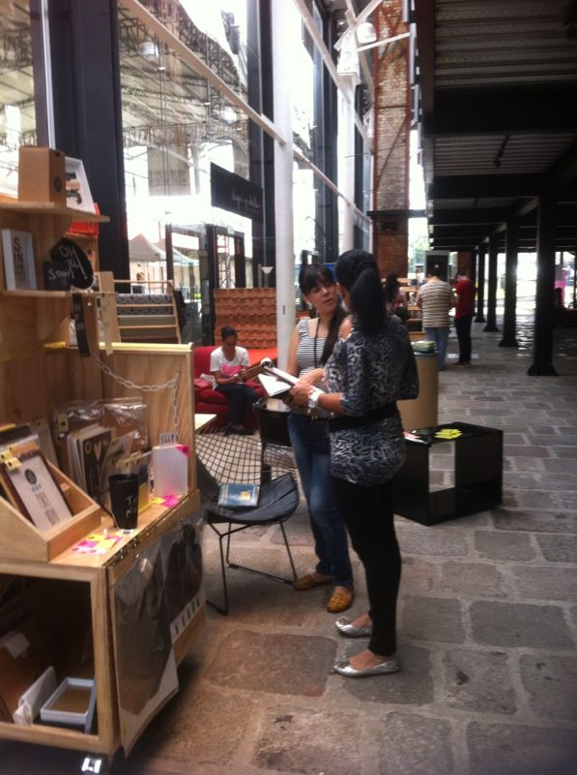
4. ESTUDIO ECONÓMICO

Slide 30
4.1. METODOLOGÍA
POBLACIÓN:
  Todos(as) los(as) expositores(as) / participantes de la FERIA INTERNACIONAL DEL LIBRO 2013, la cual se desarrollará los días del viernes 23 de agosto al domingo 1 de setiembre del 2013; en La Antigua Aduana: La Nave – Explanada – Casa del Cuño.
MÉTODO DE RECOLECCIÓN:
Encuesta personal en los diferentes stand al inicio y final de la Feria.
  Entrevista de profundidad a las personas organizadoras de la Feria: Sr. Luis Bernal Montes de Oca Figueroa y Vilma La Touche Arguello, presidente y encargada de Proyectos, respectivamente, de la Cámara Costarricense del Libro; así como a la Sra. Karina Salguero, directora creativa de la Feria, el Sr. José Montero, asesor Viceministro de Cultura y la Sra. Lorena Ávila Tacsan, encargada de Mercadeo y Patrocinios, por parte del Ministerio de Cultura y Juventud.
CUESTIONARIO:
Con preguntas abiertas; el cual elaborado por personeros del Ministerio de Cultura y Juventud.
CENSO:
65 participantes / expositores(as): 50 en La Nave
15 en la Casa del Cuño.

Slide 31
VENTAS TOTALES
₡320.666.300

Slide 32
90%
Fuente: Estudio Económico a Participantes y Expositores (as).

Slide 33
93%
Fuente: Estudio Económico a Participantes y Expositores (as).

Slide 34
66%
Fuente: Estudio Económico a Participantes y Expositores (as).

Slide 35
Principales sugerencias extraídas
Positivos
Entrada fuera gratuita.
Muy buena organización.
Muy buena promoción y publicidad de la feria.
Eventos culturales atrajeron a personas jóvenes.
Expositores de la Casa del Cuño se mostraron agradecidos por dejarlos participar sin pagar por el espacio.
Sobrepasaron las expectativas de ventas.
Negativos
Mal aseo de los baños y cantidad de baños.
Falta de cajeros automáticos y datáfonos.
Falta de servicio de Internet.
Mayor área para comer y mayor variedad de comidas.
Stands más grandes.
Mejor iluminación y ventilación.
Más seguridad.
Sonido muy alto de los conciertos, no dejaba escuchar a los clientes.
Falta de actividades para niños.

Slide 36
Cuadro 2. Clasificación gastos CIIU, Entrevista a Profundidad
Descripción | Monto
Otros servicios profesionales, científicos y técnicos | ₡32,310,000.00
Otros servicios de alquiler | ₡30,895,000.00
Servicios Especializados de la construcción | ₡9,650,000.00
Servicios de publicidad, provisión espacios de publicidad | ₡9,500,000.00
Servicios de la atención humana y de asistencia social | ₡9,347,520.00
Servicios de agencias de viaje, operadores turísticos, servicios de reservas y actividades conexas | ₡6,000,000.00
Servicios de seguridad e investigación | ₡5,000,000.00
Servicios de alojamiento | ₡2,786,000.00
Otros (*) | ₡1,600,000.00
Limpieza de edificios y cuidado del paisaje y mantenimiento | ₡1,300,000.00
Servicios de producción y representación para las artes escénicas | ₡700,000.00
Papel y productos de papel | ₡560,000.00
Salarios | ₡490,000.00
Servicios de suministros de comidas y bebidas | ₡450,000.00
Comidas, platos preparados y otros productos alimenticios | ₡410,000.00
Licencias, derechos de autor, patentes y franquicias | ₡400,000.00
Transporte de carga | ₡250,000.00
Servicios de alquiler de automotores, maquinaria y equipo | ₡230,000.00
Prendas de vestir | ₡55,000.00
Servicios Telefonía fija | ₡35,000.00
TOTAL GASTOS ENTREVISTA A PROFUNDIDAD | ₡111,968,520.00
* Incluye: Seguros, gastos varios, viáticos, portagafetes y otros.
Fuente: Estudio Económico: Entrevistas a profundidad organizadores.

Slide 37
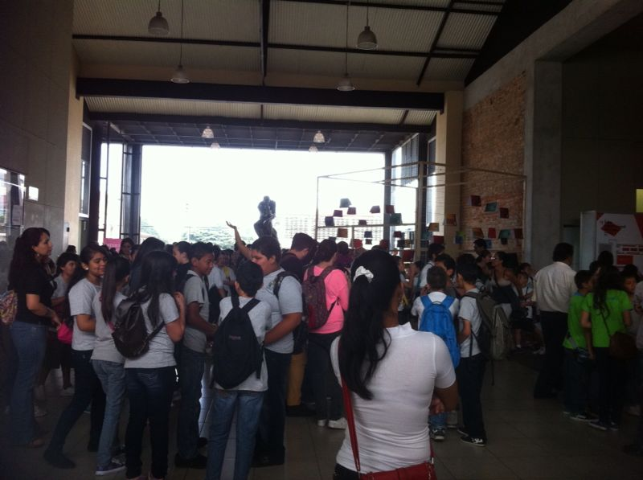
5. CONCLUSIONES

Slide 38
Visitación a la Feria del Libro:
65.340 visitas
Visitación a los salones:
97.231 visitas
Asistencia total:
41.360 personas
Ventas Totales:
₡320.666.300

Slide 39


Slide 40
MUCHAS GRACIAS!!

